Slide 1



Název školy: ZŠ Klášterec nad Ohří, Krátká 676
Autor: Lenka Špillerová
Název materiálu: VY_32_INOVACE_16-14_ Poslední Přemyslovci
Číslo projektu: CZ.1.07/1.4.00/21.1115
Anotace: Prezentace pro 7. ročník. K výkladu o životě a vládě posledních králů z přemyslovského rodu. Slouží též k zápisu a procvičení látky.

Slide 2
Poslední Přemyslovci
(1197 – 1306)

Slide 3
Přemysl Otakar I.
Václav I.
Přemysla Otakar II.
Václav II.
Markéta - Dagmar
Anežka
Václav III.
Anna
Eliška
† Vladislav

Slide 4
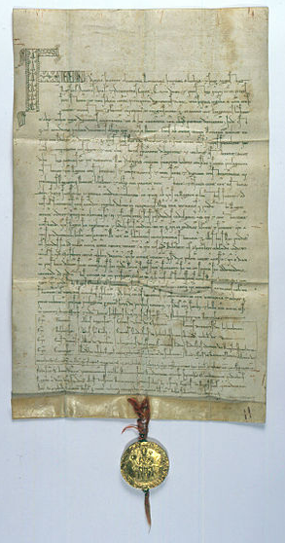
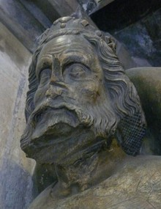
Přemysl Otakar I.
r.1212 – Zlatá bula sicilská
= listina potvrzující dědičný královský titul,
od římského a sicilského krále Fridricha II.
(bula = pečeť)
primogenitura – nástupnictví nejstaršího vladařova syna
http://cs.wikipedia.org/wiki/Soubor:Golden_Bull_of_Sicily.jpg 13.11.2011
http://cs.wikipedia.org/wiki/Soubor:PremyslOtakarI_Parleruvnahrobek.jpg 13.11.2011

Slide 5
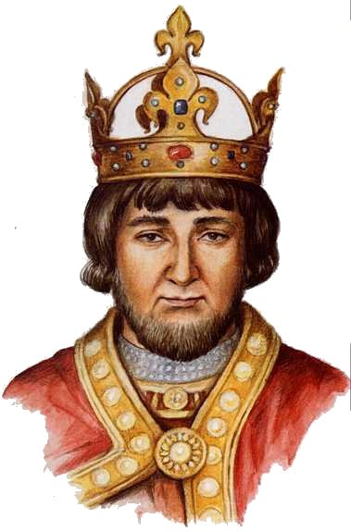
Václav I.
„Jednooký“ - zraněn na lovu
doly na stříbro v Jihlavě
zakladatel měst
kolonizace venkova
nástup gotiky
válka s mladším synem
http://www.2zskolin.cz/panovnici/10/10.htm citováno 18.10.2011

Slide 6
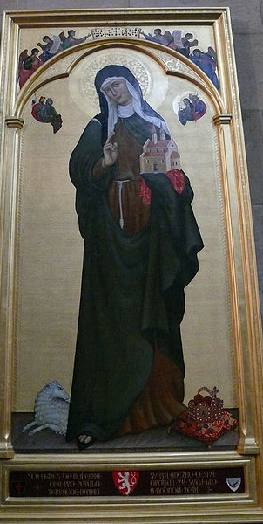

Anežka Česká
přemyslovská princezna, dcera
Přemysla Otakara I.
- abatyše v klášteře klarisek na Františku (péče o nemocné a chudé)
r.1989 svatořečena Janem Pavlem II.
založila mužský řád křižovníků s červenou hvězdou
http://commons.wikimedia.org/wiki/File:Agnes_of_Bohemia.jpg 21.9.2011
http://cs.wikipedia.org/wiki/Soubor:Cross_with_red_star.gif 21.9.2011

Slide 7
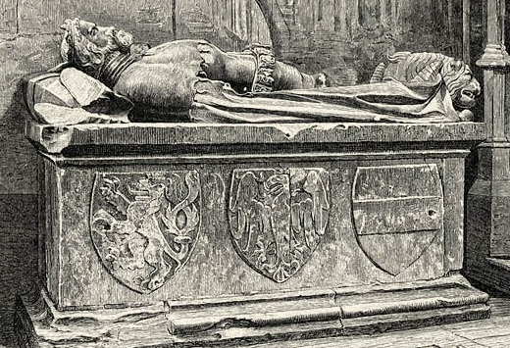
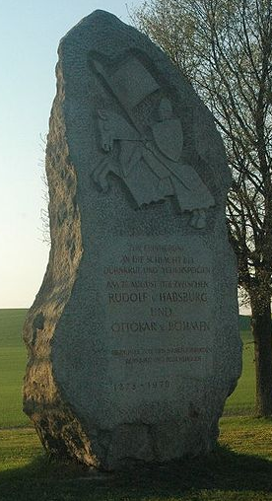
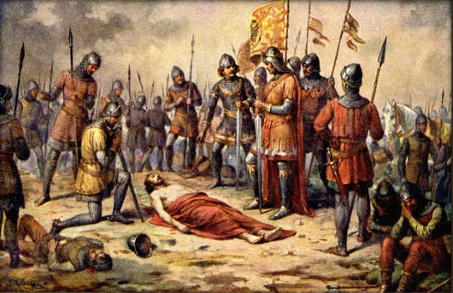
Přemysl Otakar II. „Král železný a zlatý“
• vojenské úspěchy, bohatství
• rozšiřování území na jih (rakouské země)
• r.1260 – vítězství v bitvě u Kressenbrunu
• úsilí o římský trůn
→ zvolen Rudolf Habsburský
• r.1278 – porážka a smrt u Suchých Krut
na Moravském poli
http://commons.wikimedia.org/wiki/File:PO2_Vit.jpg?uselang=cs 5.10.2011
http://cs.wikipedia.org/wiki/Soubor:Josef_Mathauser_-_P%C5%99emysl_Otakar_II._padl_u_Such%C3%BDch_Krut_v_den_sv._Rufa_1278.jpg 13.10.2011
http://cs.wikipedia.org/wiki/Soubor:D%C3%BCrnkrut_feld.jpg 13.10.2011

Slide 8
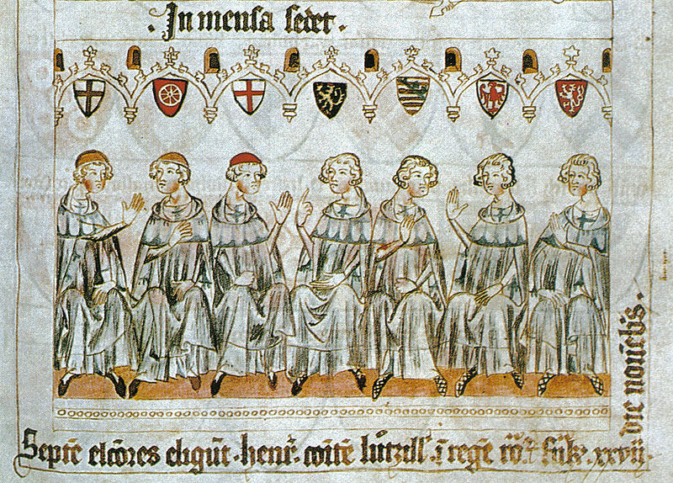
7 volitelů římského krále = KURFIŘTŮ
král český, falckrabí rýnský, markrabí braniborský,
arcibiskupové mohučský, trevírský a kolínský
http://cs.wikipedia.org/wiki/Soubor:Balduineum_Wahl_Heinrich_VII.jpg 6.10.2011

Slide 9
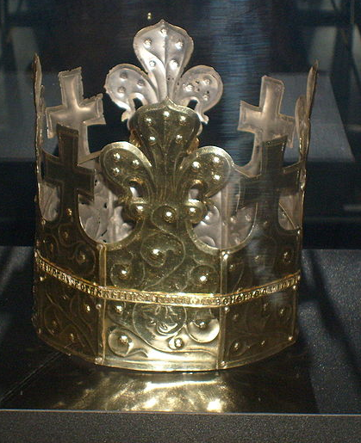
Zlá léta = Braniboři v Čechách
- období od smrti P.O.II. do návratu jeho syna Václava II. z
braniborského zajetí
- Ota Braniborský, poručník Václava II.
- bezvládí, loupení, bída, hladomor
http://cs.wikipedia.org/wiki/Soubor:Crown_of_Ottokar_II.jpg 12.10.2011

Slide 10
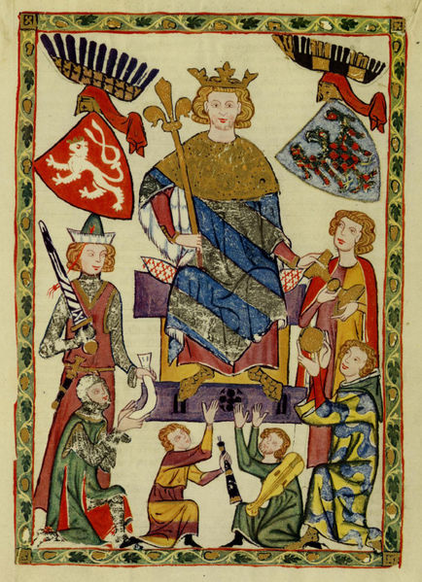
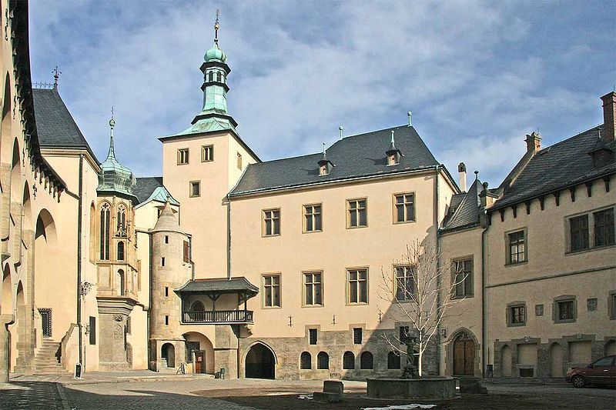
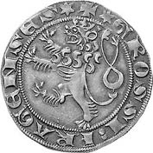
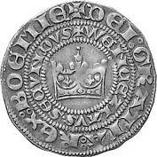
Václav II.
- v dětství vězněn na Bezdězi a dalších hradech
- těžba stříbra v Kutné Hoře
- poprava Záviše z Falkenštejna před Hluboká
r. 1300 – horní zákoník
- polským králem (sňatek s Richenzou)
- pražské groše
http://cs.wikipedia.org/wiki/Soubor:Codex_Manesse_Wenzel_II._von_B%C3%B6hmen.jpg 8.11.2011
Vlašský dvůr
mincovna
http://cs.wikipedia.org/wiki/Soubor:Grossi_pragenses_avers.jpg 8,11.2011
http://upload.wikimedia.org/wikipedia/commons/4/4e/Grossi_pragenses_revers.jpg 8.11.2011
http://cs.wikipedia.org/wiki/Soubor:Kutn%C3%A1_Hora_-_n%C3%A1dvo%C5%99%C3%AD_Vla%C5%A1sk%C3%A9ho_dvora.jpg 8.11.2011

Slide 11
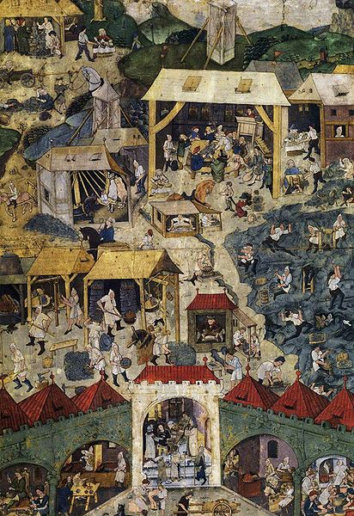
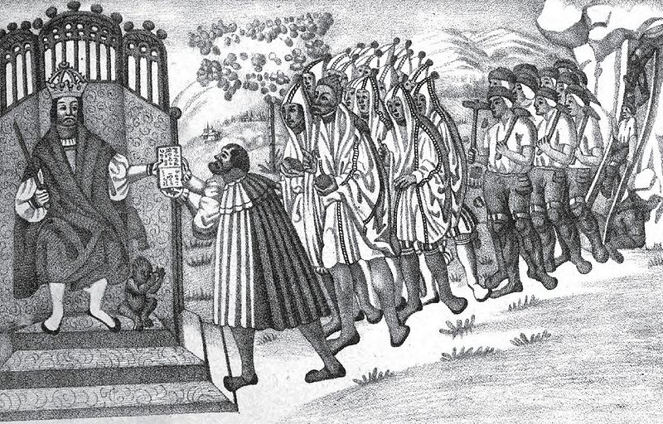
stříbronosná Kutná Hora
http://upload.wikimedia.org/wikipedia/commons/6/6d/Wenzel_II_Kuttenberger_Bergordnung_1280_%2801%29.jpg?uselang=cs 14.10.2011
http://cs.wikipedia.org/wiki/Soubor:Silver_mining_in_Kutn%C3%A1_Hora_1490s.jpg 13.10.2011

Slide 12
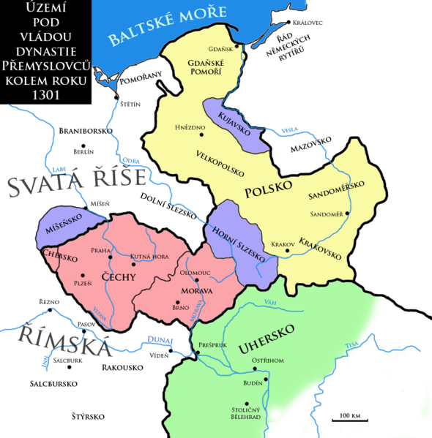
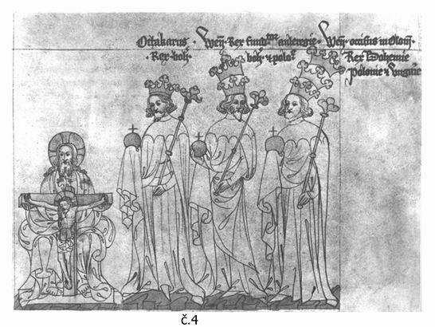
Václav III.
• král uherský (Ladislav V.), český a polský
• r.1306 v Olomouci zavražděn na tažení do Polska
→ vymření Přemyslovců po meči
(= není mužský dědic)
http://cs.wikipedia.org/wiki/Soubor:Premyslovci_premyslovci.jpg 11.10.2011
http://cs.wikipedia.org/wiki/Soubor:WenceslausIImap-cs.png 11.10.2011

Slide 13
Přemysl Otakar I.
Václav I.
Přemysl Otakar II.
Václav II.
Václav III.
jednooký
dal popravit Falkenštejna
Ladislav V.
bratr sv. Anežky
Král železný a zlatý
král český a polský
padl na Moravském poli
Zlatá bula sicilská
pražské groše
primogenitura
zavražděn
uherský král
bitva u Suchých Krut
vězeň Oty Braniborského

Slide 14
použité zdroje
http://cs.wikipedia.org/wiki/Soubor:Premyslovci_premyslovci.jpg 11.10.2011
http://cs.wikipedia.org/wiki/Soubor:WenceslausIImap-cs.png 11.10.2011
http://cs.wikipedia.org/wiki/Soubor:Grossi_pragenses_avers.jpg 8,11.2011
http://upload.wikimedia.org/wikipedia/commons/4/4e/Grossi_pragenses_revers.jpg 8.11.2011
http://cs.wikipedia.org/wiki/Soubor:Kutn%C3%A1_Hora_-_n%C3%A1dvo%C5%99%C3%AD_Vla%C5%A1sk%C3%A9ho_dvora.jpg 8.11.2011
http://cs.wikipedia.org/wiki/Soubor:Codex_Manesse_Wenzel_II._von_B%C3%B6hmen.jpg 8.11.2011
http://cs.wikipedia.org/wiki/Soubor:Crown_of_Ottokar_II.jpg 12.10.2011
http://cs.wikipedia.org/wiki/Soubor:Balduineum_Wahl_Heinrich_VII.jpg 6.10.2011
http://cs.wikipedia.org/wiki/Soubor:D%C3%BCrnkrut_feld.jpg 13.10.2011
http://cs.wikipedia.org/wiki/Soubor:Josef_Mathauser_-_P%C5%99emysl_Otakar_II._padl_u_Such%C3%BDch_Krut_v_den_sv._Rufa_1278.jpg 13.10.2011
http://commons.wikimedia.org/wiki/File:Agnes_of_Bohemia.jpg 21.9.2011
http://cs.wikipedia.org/wiki/Soubor:Cross_with_red_star.gif 21.9.2011
http://cs.wikipedia.org/wiki/Soubor:Golden_Bull_of_Sicily.jpg 13.11.2011
http://cs.wikipedia.org/wiki/Soubor:PremyslOtakarI_Parleruvnahrobek.jpg 13.11.2011
http://upload.wikimedia.org/wikipedia/commons/6/6d/Wenzel_II_Kuttenberger_Bergordnung_1280_%2801%29.jpg?uselang=cs 14.10.2011
http://cs.wikipedia.org/wiki/Soubor:Silver_mining_in_Kutn%C3%A1_Hora_1490s.jpg 13.10.2011

